Slide 1
aues.kz
russia/ni.com
новые возможности в «образовании 2023»
с применением достижения Цифровых платформ и технологии National Instruments
Вебинар 01 «ТНИЛ «CPS&ST»
Вопросы изучения и применения образовательных и производственных модулей на базе NI DAQ и ELVIS
29.09.2022,
Чт, 16-00 час.
s.kulmamirov@aues.kz,
тел. +7 778 874 0526

Slide 2
ПО «LabView» построено моделированием структуры ОУ и СУ виртуальными приборами (VI), состоящие из виртуальной лицевой панели и блок-схемы функционирования ИСУ). VI можно создавать как библиотеку ПО ПЛИС или цифровыми устройствами в качестве измерительных и регулирующих инструментов ОУ.
Проект установления сотрудничества
между компанией «National Instruments» (США) и АО АУЭС имени Гумарбека Даукеева
Laboratory Virtual Instrument Engineering Workbench (LabVIEW) с лабораторным инструментарием по созданию виртуальных приборов в теплотехнике и электроэнергетике:
среда прикладного графического программирования, используемая в качестве стандартного инструмента для проведения измерений, анализа данных, а также управления ОУ созданными виртуальными приборами.
На кафедре АУ планируется выбор направления совершенствования практикумов и исследований обучающихся с дистанционным использованием в учебном процессе университета:
1 Курсы и сборники лабораторных практикумов по изучению NI LabVIEW, как программной среды.
В работах описываются методики использования новой технологий в любую область знаний ИКТ программированием на основе блок-схем.
2 Проведение экспериментальных работ по дисциплинам ОП технических специальностей университета.
Осваиваются методики выбора среды моделирования и измерения параметров физических процессов в ОУ через VI. Такие приборы могут быть совершенствованы по заданному или новому алгоритму.
3 Проведение на промышленном оборудовании исследований и экспериментов, необходимых для выпускных работ совместно с набором созданных VI.
Служит для создания исследовательской или промышленной установки, на которой изучаются параметры и характеристики реальных сигналов электронных устройств.
Notes:
Introduction to LabVIEW Hands-On 2 ni.com

Slide 3
Миссия изучения VI NI LabVIEW
Notes:
National Instruments LabVIEW is an industry-leading software tool for designing test, measurement, and control systems. Since its introduction in 1986, engineers and scientists worldwide who have relied on NI LabVIEW graphical development for projects throughout the product design cycle have gained improved quality, shorter time to market, and greater engineering and manufacturing efficiency. By using the integrated LabVIEW environment to interface with real-world signals, analyze data for meaningful information, and share results, you can boost productivity throughout your organization. Because LabVIEW has the flexibility of a programming language combined with built-in tools designed specifically for test, measurement, and control, you can create applications that range from simple temperature monitoring to sophisticated simulation and control systems. No matter what your project is, LabVIEW has the tools necessary to make you successful quickly.
Introduction to LabVIEW Hands-On 4 ni.com

Slide 4
Востребованные инженерные задачи
Notes:
Introduction to LabVIEW Hands-On 4 ni.com

Slide 5
Перспективы развития промышленной революции «Индустрия 4.0»
Notes:
Introduction to LabVIEW Hands-On 4 ni.com

Slide 6
Новые технические проблемы современных инженеров
Notes:
Introduction to LabVIEW Hands-On 4 ni.com

Slide 7
Переход 6G от теории к реальности
Notes:
Introduction to LabVIEW Hands-On 4 ni.com

Slide 8
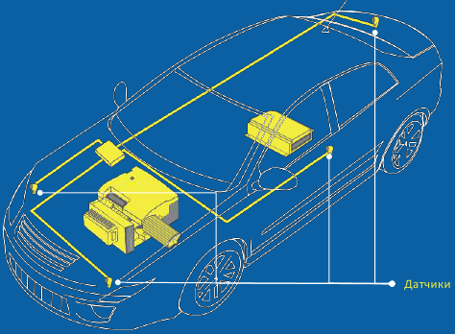
Реализация проблем логистики
Notes:
Introduction to LabVIEW Hands-On 4 ni.com

Slide 9
Реализация проблем логистики
Notes:
Introduction to LabVIEW Hands-On 4 ni.com

Slide 10
Коллаборация новых технологий (6G, ADAS, IoT) стимулирует инновации и вносит положительный эффект в экономике.
Notes:
Introduction to LabVIEW Hands-On 4 ni.com

Slide 11
Новые возможности университета в учебном процессе на период 2022 -2023 г.
Следует научить будущих бакалавров и магистров, как применять такие новые технологии
Эволюция инженерного образования
Notes:
Introduction to LabVIEW Hands-On 4 ni.com

Slide 12
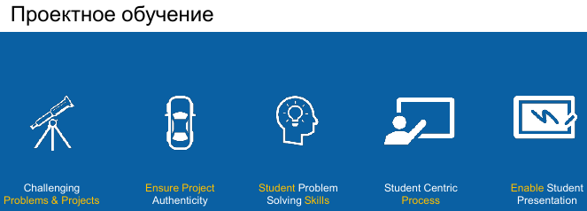
Impact on Student Engagement & Retention
Notes:
Introduction to LabVIEW Hands-On 4 ni.com

Slide 13
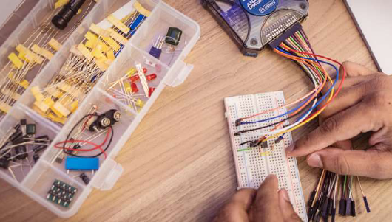
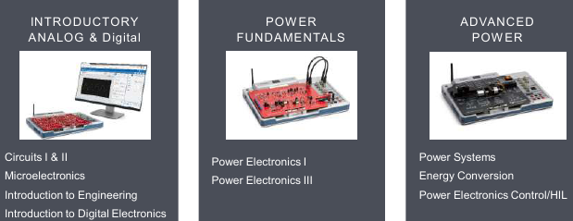
Основные проблемы в изучении электротехники и электроники
1) Ограниченность функциональности, используемого оборудования.
2) Трудности преподавателей в создании привлекательности изучения дисциплин.
3) Ограниченное время в аудиториях для изучения тем дисциплины. Барьеры для реализации проектов в университете.
4) Переход к тенденциям использования удаленного доступа, меняющие принцип функционирования учебных лабораторий.
Notes:
Introduction to LabVIEW Hands-On 4 ni.com

Slide 14
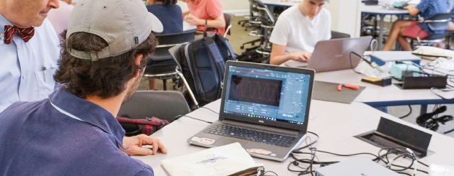
First engineering school in the south,1819 #2 public university in the United States 2,700 undergraduate engineering students
Notes:
Introduction to LabVIEW Hands-On 4 ni.com

Slide 15
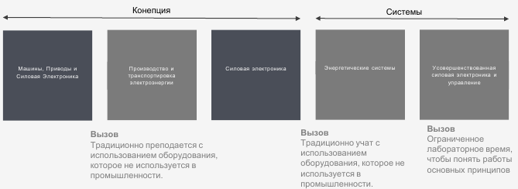
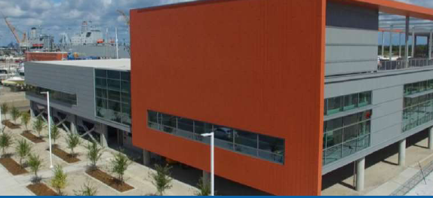
Основные проблемы в области силовой электроники
Notes:
Introduction to LabVIEW Hands-On 4 ni.com

Slide 16
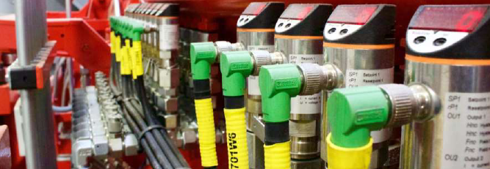
Проблемы эксплуатации ветряных турбин
« [ветряные турбины] Турбины генерируют огромное напряжение от вращающихся лопастей; поэтому, это оборудование должно быть тщательно проверено перед развертыванием, чтобы минимизировать затраты на ремонт.
Министерство энергетики США рассчитывает, что к 2030 году ветроэнергетика обеспечит 20 процентов энергии в США, этот вопрос требует высокого внимания».
- Dr. J. Curtis Fox, Director of Operations
“… Министерство энергетики США выделило отдельный грант для предоставления этих возможностей для имитатора энергосистемы мощностью 15 МВт, который сейчас является центром инноваций и разработок Duke Energy Electric Grid (eGRID).
Инженеры энергетических предприятий смогут тестировать электрические характеристики аппаратных прототипов для любого энергоресурса в контролируемой и откалиброванной среде, прежде чем развертывать их в реальной сети.”
Notes:
Introduction to LabVIEW Hands-On 4 ni.com

Slide 17
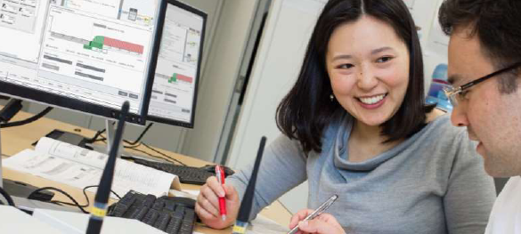
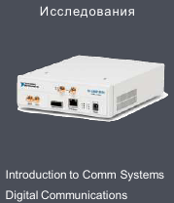
Проблемы в образовании по беспроводной связи
1) Традиционные беспроводные курсы, ориентированные на теорию и моделирование.
2) Отсутствие реальных и практических проблем.
3) Необходимость уверенности и вовлеченности обучающихся в учебных лабораториях.
4) Формирование вовлеченности обучающихся, готовых заняться исследованиями и промышленными разработками по созданию VI.
Notes:
Introduction to LabVIEW Hands-On 4 ni.com

Slide 18
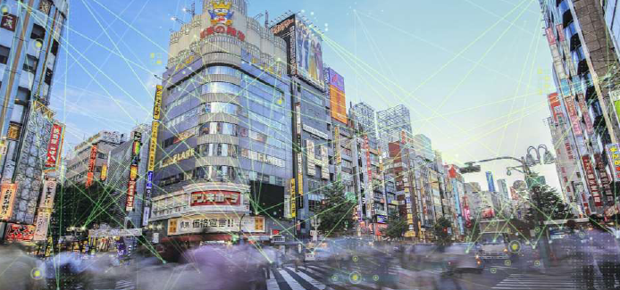
Проблемы в образовании по направлению IoT
1) Нет оперативного сопоставления тем IoT с текущей ОП «Автоматизация и управление».
2) Отсутствует единая структура дисциплин ОП для преподавателей и инфраструктура
в учебных аудиториях.
3) Отсутствует вовлечение обучающихся посредством реальных ПО и настольного цифрового оборудования, а не традиционных учебных лабораторий.
Notes:
Introduction to LabVIEW Hands-On 4 ni.com

Slide 19
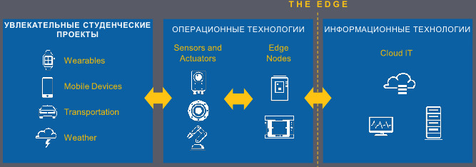
Преподавание Интернета вещей
Notes:
Introduction to LabVIEW Hands-On 4 ni.com

Slide 20
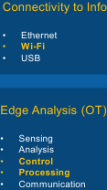
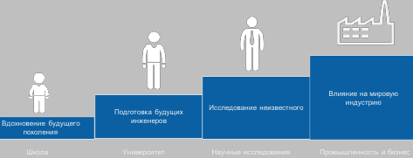
Федеральная политехническая школа Лозанны (EPFL), ФРАНЦИЯ)
EPFL первая в мире внедрила единую инфраструктуру мониторинга в сети кампуса школы. Сегодня ведется мониторинг 6 зданий, где ведется полный учет данных для энергетических исследований.
Notes:
Introduction to LabVIEW Hands-On 4 ni.com

Slide 21
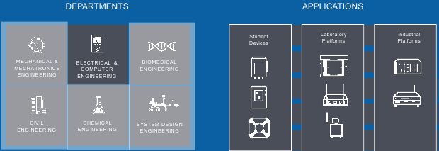
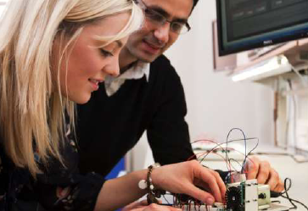
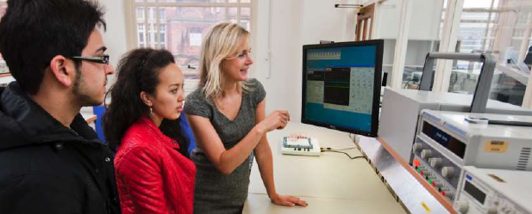
Вариант изменения учебного плана реализации ОП и составление новых курсов для получения знаний в энергетике и телекоммуникации
Notes:
Introduction to LabVIEW Hands-On 4 ni.com

Slide 22
Сотрудничество с компаниями в области научных исследований. Ускорение исследований в различных областях энергетики.
Платформы для инноваций: Системы сбора данных (DAQ), Встраиваемые интеллектуальные системы, Системы тестирования объектов энергетики, Приборостроение, Создание и тестирование беспроводных телекоммуникационных систем.
Внеочередные ключевые платформы: Энергетика (Smart Grid, Анализ электро- и теплоэнергетики, HIL, Мониторинг состояния оборудования), Многоканальные измерительные системы, Автомобилестроение и системы логистики (в транспорте HIL, ЭБУ-Тест, автономные радары), Беспроводная связь (SDR, mmWave, Massive MIMO), Биомедицина (медицинская визуализация, медицинские VI приборы), Мониторинг состояния конструкции объектов энергетики (регистрация данных, продвинутые измерения).
Сотрудничество с предприятиями индустрии: совместная с исследователями разработка предложений, связь с партнерами и экспертами энергетической и теплотехнической отрасли для обеспечения успешности реализации исследований, поиск региональных или международных академических партнёров для совместных исследований.
Notes:
Introduction to LabVIEW Hands-On 4 ni.com

Slide 23
Освоение финансовых средств в США в области энергетики.
Например, грант Министерства энергетики США в 2020 году выделил и направил на энергетические компании сумму 1,6 млн долларов на улучшение энергосистемы штатов. Такой результат получен благодаря всестороннему академическому и промышленному сотрудничеству в области энергетики и теплотехники.
Таким образом, технологии и платформы National Instruments находится на передовом уровне мировых интегрированных цифровых технологий.
Поэтому сотрудники «ТНИЛ «CPS&ST» кафедры АУ в новом учебном году ориентируются проводить исследовательские работы по модернизации материально-технической, научной и лабораторной базы кафедры с включением своих тем разработок в направления развития АУЭС имени Гумарбека Даукеева
Notes:
Introduction to LabVIEW Hands-On 4 ni.com

Slide 24
Пример: Освоение финансовых средств в США в области энергетики.
Например, грант Министерства энергетики США в 2020 году выделил и направил на энергетические компании сумму 1,6 млн долларов на улучшение энергосистемы штатов. Такой результат получен благодаря всестороннему академическому и промышленному сотрудничеству в области энергетики и теплотехники.
Таким образом, технологии и платформы National Instruments находится на передовом уровне мировых интегрированных цифровых технологий.
Поэтому сотрудники «ТНИЛ «CPS&ST» кафедры АУ в новом учебном году ориентируются проводить исследовательские работы по модернизации материально-технической, научной и лабораторной базы кафедры с включением своих тем разработок в направления развития АУЭС имени Гумарбека Даукеева
Notes:
Introduction to LabVIEW Hands-On 4 ni.com

Slide 25
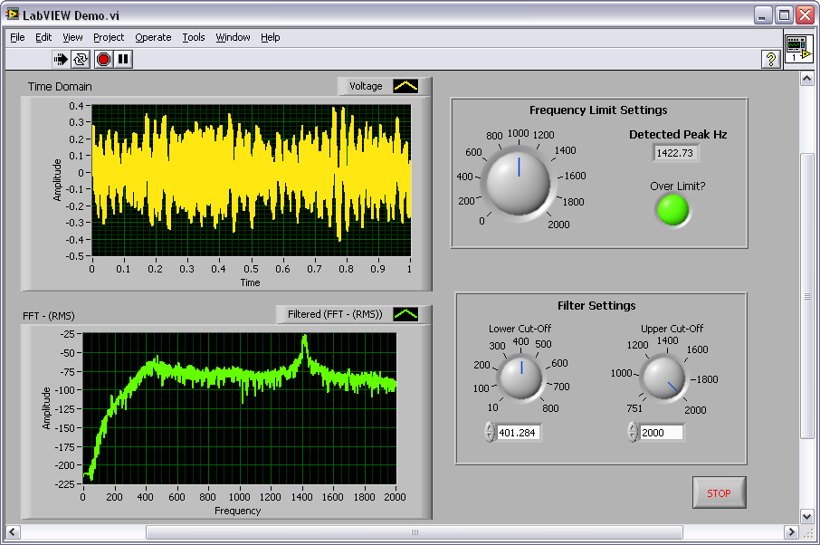
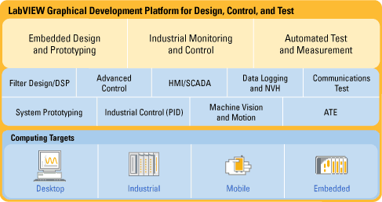
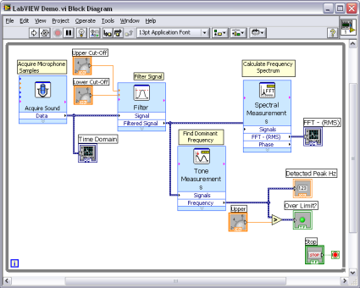
Современная среда разработки VI LabVIEW
Среда графического программирования (C++, C#, Java, Python, Fortran).
Исполнение кода в любой среде ОС и платформ цифровых устройств (ELVIS II, Emona SIGEx, DATEx, FOTEx, USRP, PXI, DAQ, Compact RIO, MyRIO, OS Real Time, FPGA).
Широкий диапазон приложений (радиофизика, радиотехника, электроника, телекоммуникаций, ИС, высокопроизводительные и параллельные вычисления, интеллектуальные системы управления), ИоТ.
Notes:
Introduction to LabVIEW Hands-On 4 ni.com

Slide 26
Разработка исполняемых приложений на базе VI
Разработка
Обработка сигналов и видеоизображений
Встраиваемые программируемые системы
(PC, DSP, FPGA, Microcontroller)
Построение прототипов
и моделирование ИС
Управление
Автоматическое наблюдение за динамическими процессами и управление системами (объектами)
Радиоэлектроника, механотроника и робототехника
Отрасли индустрии и промышленности
Теплотехника, Электроэнергетика, Электроника, цифровая техника и технология
Измерения
Основы цифровых измерительных технологий.
Единая платформа разработки
Design
Prototype
Deploy
Notes:
© National Instruments Corporation 5 Introduction to LabVIEW Hands-On

Slide 27
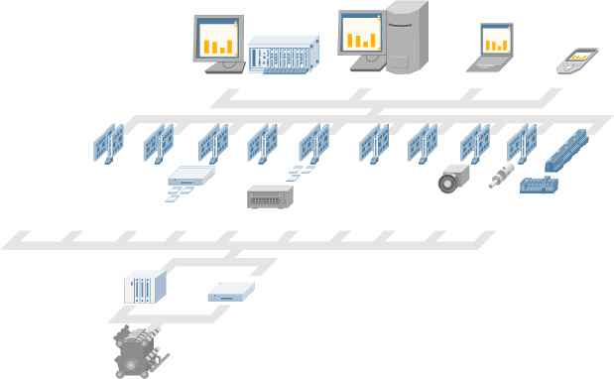
Технологии и платформы National Instruments
– это интегрированная цифровая технология
PXI Modular Instrumentation
Desktop PC
Laptop PC
PDA
High-Speed
Digitizers
High-Resolution
Digitizers and DMMs
Multifunction
Data Acquisition
Dynamic
Signal Acquisition
Instrument
Control
Digital I/O
Counter/
Timers
Machine
Vision
Motion
Control
Distributed I/O and
Embedded Control
Signal Conditioning
and Switching
Unit Under Test
Notes:
Introduction to LabVIEW Hands-On 6 ni.com

Slide 28
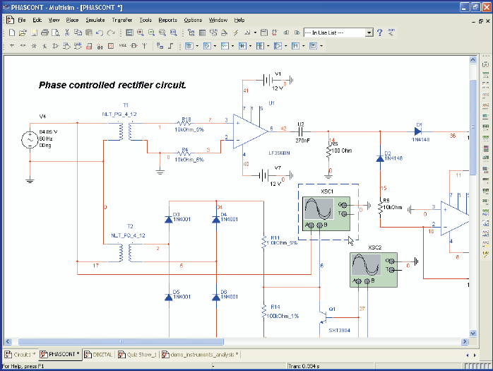
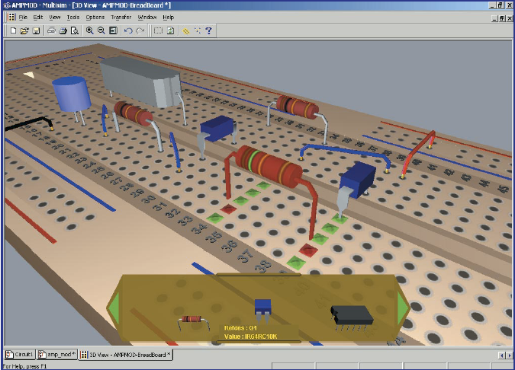
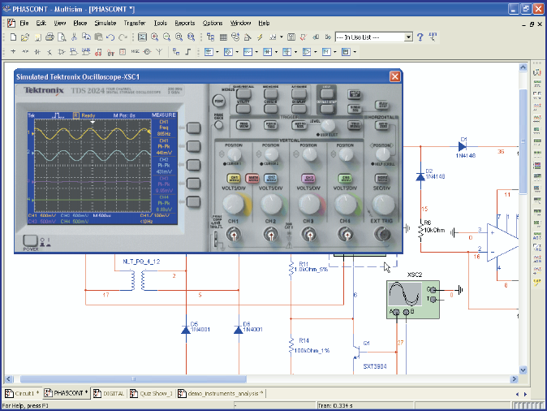
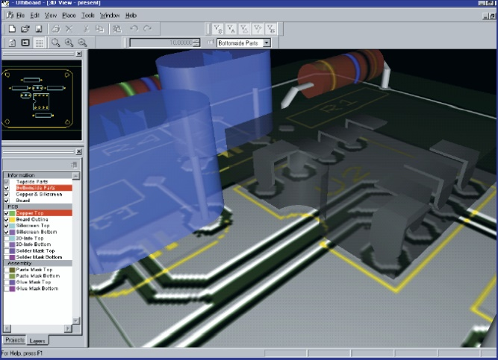
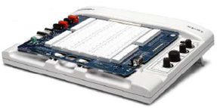
Интеграция NI Multisim с NI LabVIEW
1. Create Schematic
2. Virtual Breadboard
3. Simulate
4. PCB Layout
5. Test
6. Compare
Notes:
4. Ultiboard – PCB Layout
Integrated with Multisim
User-friendly interface
3D view
Design rule check
Built-in autorouting
5. Elvis – Test
Instrumentation
Data acquisition
Prototyping
6. LabVIEW – Compare
Automatically import:
Multisim virtual data
Elvis real data
Compare ideal and real data
© National Instruments Corporation 81 Introduction to LabVIEW Hands-On

Slide 29
Интеграция ресурсов Python для применения на платформах NI
Представим обзор возможностей оборудования NI с использованием программной среды Python на платформах NI (PXI, CompactDAQ, CompactRIO, LabVIEW, TestStand и VeriStand:
Использование API Python для оборудования NI.
Вызов аппаратных библиотек NI с использованием ctypes.
Интеграция Python в LabVIEW.
Вызов Python из TestStand.
Использование Python для VeriStand.
Скрипты Python в DIAdem.
Дополнительные ресурсы.
Разработчики с открытым исходным кодом и NI упростили интеграцию Python с оборудованием NI, создав модули, которые абстрагируют низкоуровневые вызовы функций ctypes в упрощенные API.
API-интерфейсы Python для модульных приборов PXI: Репозиторий nimi-python представляет собой набор модулей Python, которые предоставляют интерфейс для базовых драйверов модульных приборов NI. В настоящее время NI предлагает поддержку Python для функционирования осциллографов PXI, генераторов сигналов, цифровых мультиметров, SMU, источников питания, переключателей и приборов с цифровыми шаблонами.
Пакет nidaqmx содержит API для взаимодействия с драйвером NI-DAQmx для сбора данных (DAQ).
Этот пакет поддерживается NI. Пакет реализован как сложная объектно-ориентированная оболочка для C API NI-DAQmx с использованием библиотеки Python ctypes.
https://www.ni.com/ru-ru/support/documentation/supplemental/16/python-resources-for-ni-hardware-and-software.html?cid=Email-7013q0000025KbyAAE-Consideration-Pardot_61417
Notes:
Introduction to LabVIEW Hands-On 6 ni.com

Slide 30
В результате реализации задач «ТНИЛ «CPS&ST» в этом учебном году появится возможность обучения ППС кафедры АУ с получением сертификата (72 часов) и готовить будущих бакалавриатов и магистров со знанием эксплуатации плафторм NI, востребованных в промышленности РК, в том числе по теплотехнике и электроэнергетике.
Кульмамиров
Серик Алгожаевич,
s.kulmamirov@aues.kz,
тел. +7 778 874 0526
Спасибо за внимание !
Notes:
Introduction to LabVIEW Hands-On 82 ni.com

